Slide 1
Roverの手動制御
21P2033 山田竜輝

Slide 2
目次
ラジコンカーの原理を知る

Slide 3
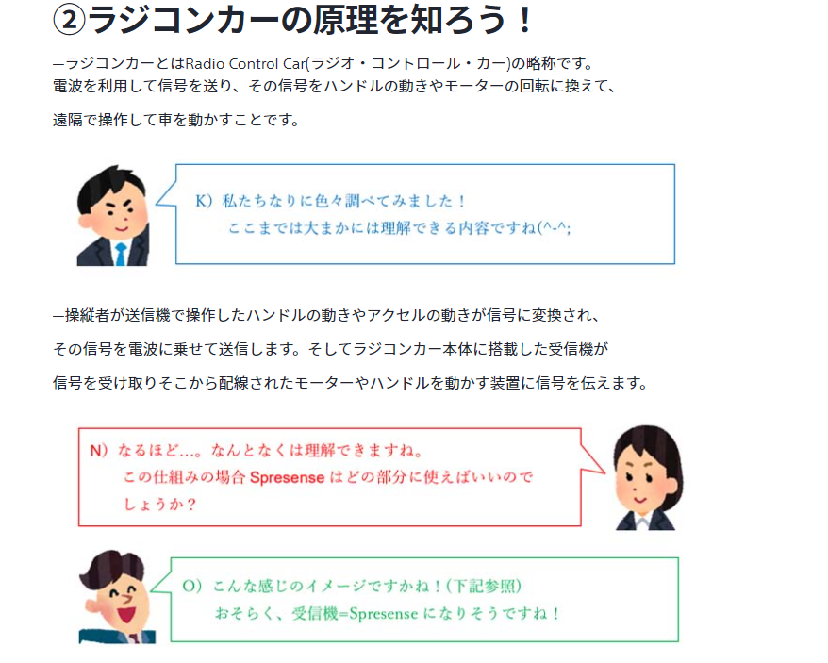
ラジコンカーの原理を知る
ラジコンカーとは、Radio Controlの略称です。
電波を利用して信号を送り、その信号をハンドルの動きやモーターの回転に換えて、遠隔操作するもの。

Slide 4
参考文献
SONY, Spresenseでラジコンカーを作ろうPart1,
https://developer.sony.com/ja/posts/lets-spresense-ep2/,(2021/12/03)
https://developer.sony.com/ja/posts/lets-spresense-ep3/

